Slide 1

СИБИРСКИЙ КОСМОС

Slide 2
Описание команды
Team-lead:
Полякова Анастасия Сергеевна (аналитик)
Участники:
Балакирева Алиса Марковна (бизнес-аналитик)
Кравченко Елизавета Сергеевна (frotend-разработчик)
Козлов Вадим Рустамович (архитектор баз данных)
Коновалов Дмитрий Романович (bekend-разработчик)
2

Slide 3
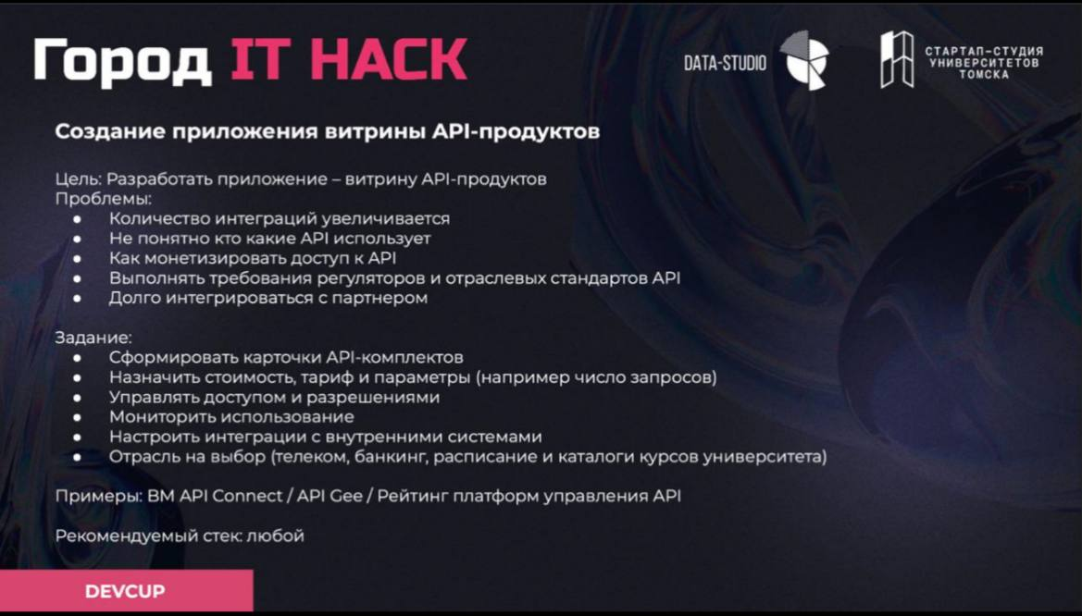
Кейс
3

Slide 4
Стек технологий
Frontend: HTML, CSS, JavaScript создания удобного и функционального интерфейса.
Backend: Python с использованием фреймворка Django для обработки запросов и управления бизнес-логикой.
База данных: Реляционная СУБД PostgreSQL для хранения данных.
API: RESTful API для взаимодействия между frontend и backend частями приложения.
4

Slide 5
Этапы реализации решения
Разработка функциональных и нефункциональных требований к информационной системе (ИС)
Разработка бизнес-требований к ИС
Разработка структуры таблиц для модели данных (draw.io)
Формирование БД на базе PgAdmin 4 (PostgreSQL)
Верстка дизайна веб-приложения (Figma)
Разработка основной функциональности продукта
Тестирование продукта
Разработка презентации
5

Slide 6
СПАСИБО ЗА ВНИМАНИЕ!

